Slide 1


Tự động hóa Nông nghiệp: Bức tranh toàn cảnh
Môn học: Hệ thống tự động trong nông nghiệp công nghệ cao

Slide 2

Nội dung bài học
💡 Khái niệm cốt lõi
🚀 Cách mạng nông nghiệp
🌐 Internet Vạn vật (IoT)
🎯 Vai trò & Lợi ích
Notes:
"Ở bài học ngày hôm nay, chúng ta sẽ cùng nhau tìm hiểu 4 nội dung chính. Đầu tiên, chúng ta sẽ làm quen với các khái niệm cơ bản nhất: Tự động hóa là gì? Và một Hệ thống điều khiển bao gồm những gì? Tiếp theo, chúng ta sẽ nhìn lại toàn bộ lịch sử phát triển của nông nghiệp qua các cuộc cách mạng, từ 1.0 đến 4.0, để hiểu bối cảnh ra đời của các công nghệ hiện đại. Phần thứ ba, một phần rất quan trọng, là tìm hiểu về Internet Vạn vật, hay còn gọi là IoT, công nghệ được xem là xương sống của nông nghiệp thông minh. Cuối cùng, chúng ta sẽ tổng kết về các vai trò và lợi ích mà tự động hóa mang lại cho ngành nông nghiệp hiện nay."

Slide 3
Mục tiêu Học tập
💡 Tự động hóa & Hệ thống điều khiển
Trình bày được khái niệm cơ bản.
📈 Nông nghiệp 1.0 - 4.0
Phân tích các giai đoạn phát triển.
🌐 Internet of Things (IoT)
Giải thích khái niệm, vai trò, kiến trúc.
🌱 Lợi ích Tự động hóa
Phân tích vai trò trong nông nghiệp.
Notes:
" Kết thúc bài học, các em cần phải: Thứ nhất, trình bày được các khái niệm cơ bản về tự động hóa và hệ thống điều khiển. Thứ hai, các em phải phân tích được sự khác biệt giữa các giai đoạn phát triển nông nghiệp, từ 1.0 đến 4.0. Thứ ba, các em phải giải thích được IoT là gì, vai trò của nó và 4 thành phần kiến trúc cơ bản. Và cuối cùng, là phân tích được những vai trò và lợi ích cụ thể mà tự động hóa mang lại. Đây là các chuẩn đầu ra của bài học hôm nay."

Slide 4
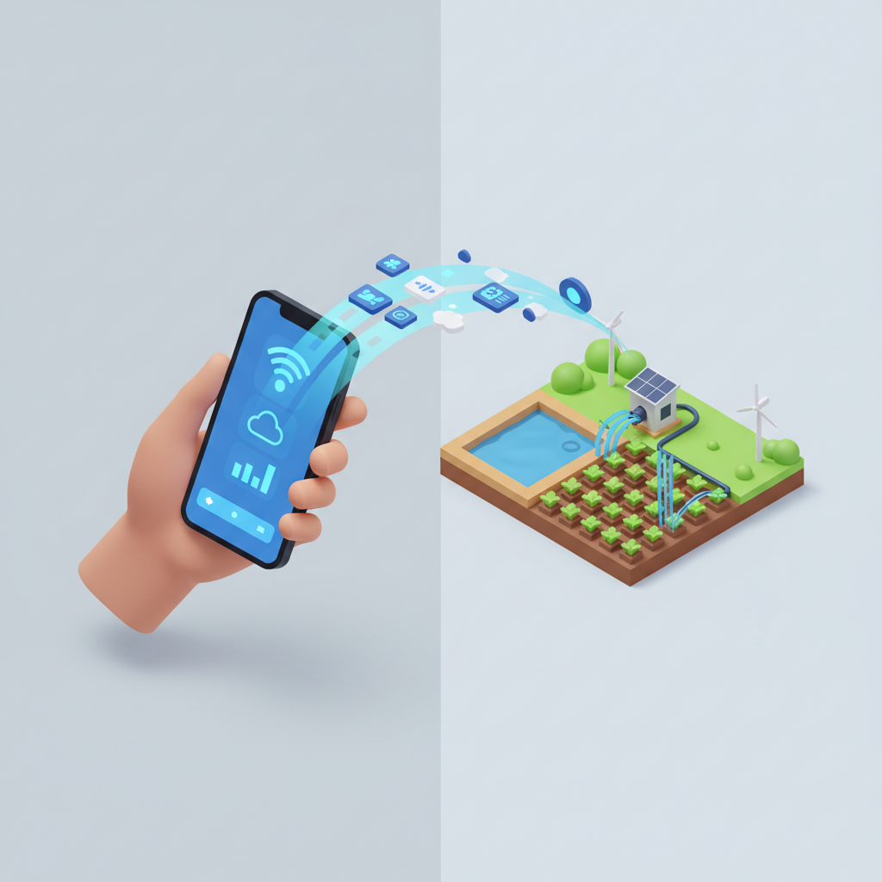
Câu chuyện Nông nghiệp thông minh
👨‍🌾 Nông dân tại Hà Nội
Quản lý trang trại ở một nơi rất xa.
💧 Tưới cây tại Bình Thuận
Kích hoạt hệ thống máy bơm nước tức thì.
📱 Chỉ bằng một chạm
Điều khiển mọi thứ dễ dàng qua điện thoại.
Notes:
"Các em hãy tưởng tượng, cách đây khoảng 10-15 năm, nếu chúng ta nói về việc một người nông dân ở Hà Nội có thể theo dõi và bật máy bơm tưới nước cho trang trại thanh long của mình ở tận Bình Thuận, chỉ bằng một cú chạm trên điện thoại. Điều này nghe có vẻ rất xa vời, thậm chí là không tưởng đúng không? Nhưng ngày nay, điều đó là hoàn toàn có thể. Thậm chí hệ thống còn có thể tự động tưới khi phát hiện đất khô mà không cần người nông dân ra lệnh. Vậy, công nghệ nào đã biến điều tưởng chừng không thể đó thành hiện thực? Và nó đang thay đổi nền nông nghiệp của chúng ta như thế nào? Chúng ta sẽ cùng nhau tìm hiểu trong bài học ngày hôm nay."

Slide 5
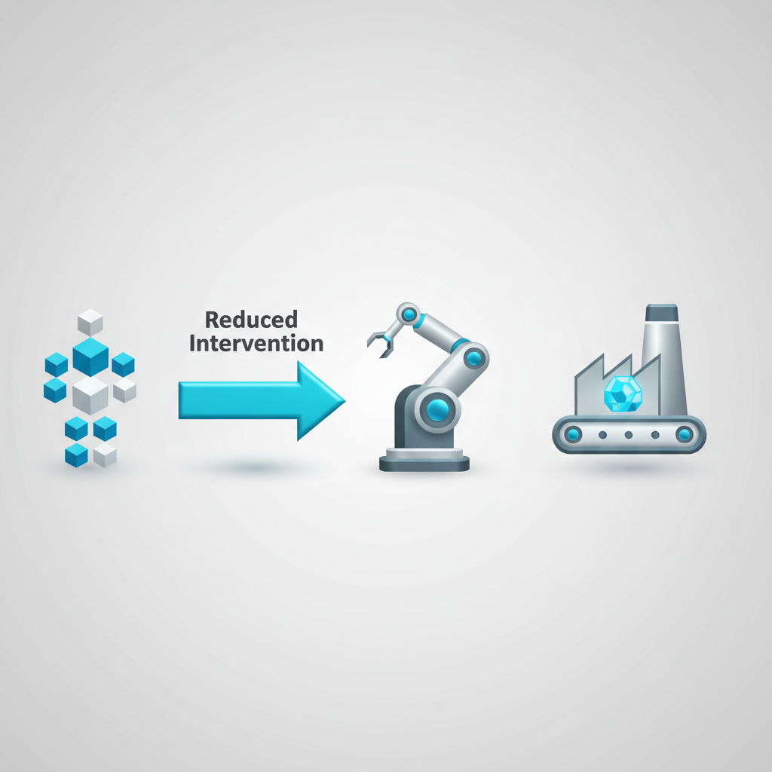
Tự động hóa: Khái niệm & Mục tiêu
Ứng dụng công nghệ, máy móc, hệ thống điều khiển tự động (Cảm biến, AI, Robot, IoT) vào các khâu của quá trình sản xuất.
🎯 Mục tiêu
Hỗ trợ con người, giảm sự can thiệp vào quy trình.
Notes:
"Chúng ta vào phần nội dung đầu tiên. Vậy 'Tự động hóa' là gì? Các em có thể hiểu một cách đơn giản, tự động hóa trong sản xuất nông nghiệp, là việc chúng ta ứng dụng công nghệ, máy móc và các hệ thống điều khiển tự động – ví dụ như là cảm biến, trí tuệ nhân tạo (AI), robot, hay IoT – vào các khâu của quá trình sản xuất. Mục tiêu chính của việc này là để thay thế hoặc hỗ trợ con người trong các công việc lặp đi lặp lại, các công việc nặng nhọc, hoặc các công việc đòi hỏi độ chính xác rất cao. Qua đó, chúng ta làm giảm sự can thiệp của con người vào các quy trình sản xuất."

Slide 6
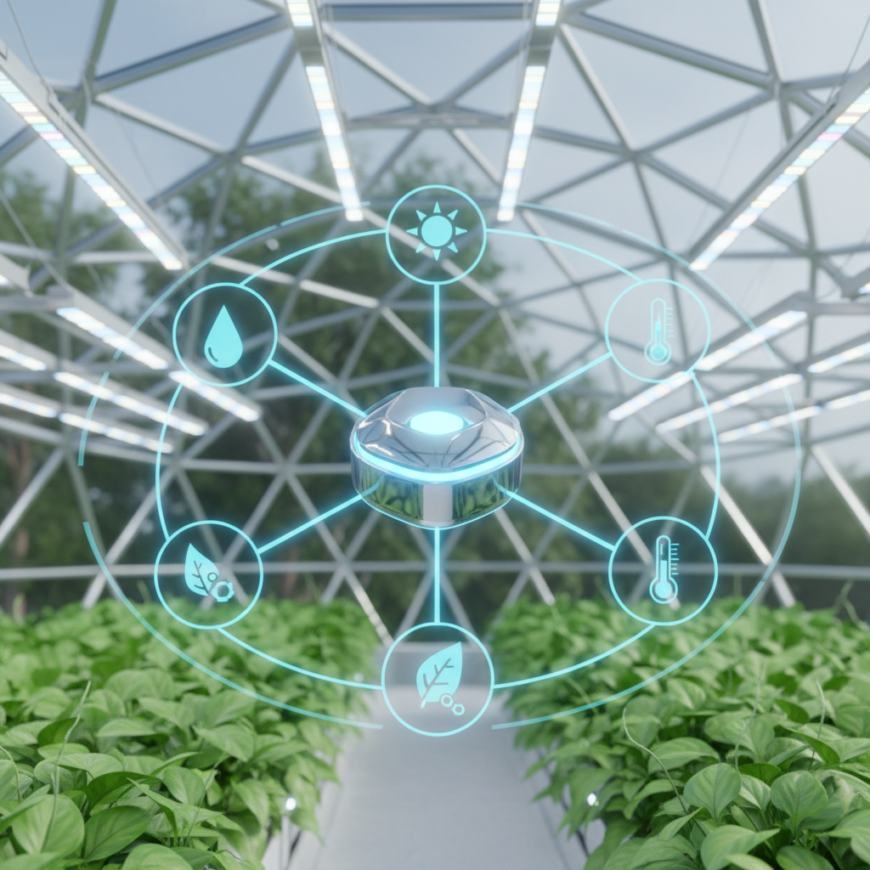
Hệ Thống Điều Khiển: Cốt Lõi Của Tự Động Hóa
Là một phần không thể thiếu của Tự động hóa.
🎯 Mục tiêu chính
Kiểm soát các yếu tố: nước, ánh sáng, nhiệt độ, dinh dưỡng.
Notes:
"Đi liền với tự động hóa chính là 'Hệ thống điều khiển'. Đây là một phần không thể thiếu của tự động hóa. Nếu tự động hóa là một khái niệm rộng, thì hệ thống điều khiển là thành phần kỹ thuật cụ thể để thực hiện điều đó. Trong nông nghiệp, hệ thống điều khiển sử dụng cảm biến, bộ điều khiển và các thiết bị kỹ thuật số để tự động hóa các tác vụ trên nông trại. Mục tiêu của nó là kiểm soát và điều chỉnh các yếu tố môi trường quan trọng, ví dụ như lượng nước, cường độ ánh sáng, nhiệt độ, hay nồng độ dinh dưỡng, để tăng cường sản xuất và cải thiện chất lượng sản phẩm."

Slide 7
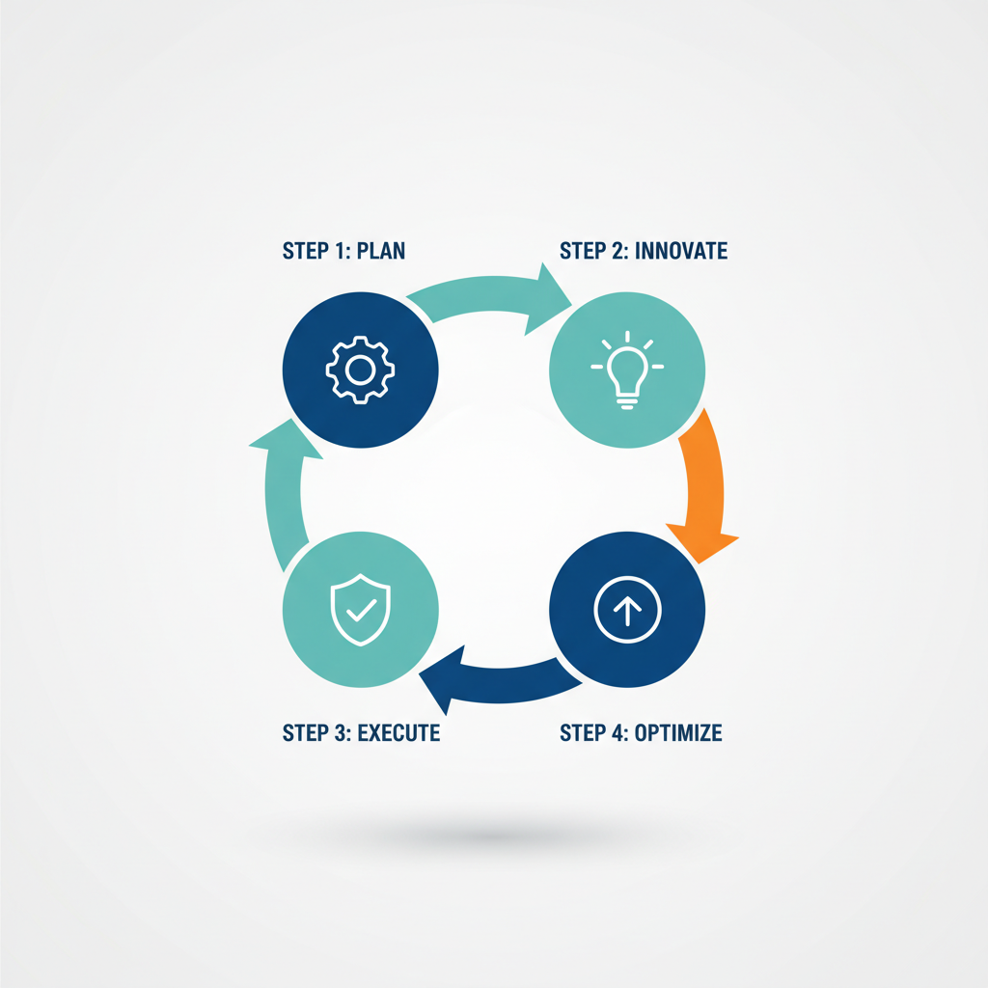
Nguyên Lý Vòng Lặp Điều Khiển Khép Kín
📡 Đầu vào (Cảm biến)
Thu thập dữ liệu trạng thái của hệ thống.
🧠 Bộ điều khiển
Xử lý dữ liệu và đưa ra quyết định.
⚡️ Đầu ra (Cơ cấu chấp hành)
Thực thi quyết định, tác động lên hệ thống.
🔄 Vòng Lặp Khép Kín
Quá trình liên tục lặp lại để duy trì trạng thái.
Notes:
"Mọi hệ thống tự động hóa cơ bản đều tuân theo một nguyên lý gọi là vòng lặp điều khiển khép kín (Closed-Loop Control). Các em hãy hình dung nó có 3 thành phần chức năng chính. Thứ nhất là 'Đầu vào', đây chính là các Cảm biến. Nhiệm vụ của nó là thu thập thông tin về trạng thái của đối tượng, ví dụ như cảm biến độ ẩm đất FC-28 đo độ ẩm của đất. Thứ hai là 'Bộ điều khiển', ví dụ như các vi điều khiển như Arduino, ESP32 hoặc các bộ PLC trong công nghiệp. Nó nhận tín hiệu đầu vào, xử lý bằng thuật toán, ví dụ nó so sánh độ ẩm đo được với một giá trị được cài đặt trước, và từ đó tính toán để ra tín hiệu điều khiển. Thứ ba là 'Đầu ra', hay còn gọi là Cơ cấu chấp hành. Nó nhận tín hiệu điều khiển và tác động vật lý lên quy trình, ví dụ như bật máy bơm, hoặc mở van điện từ để tưới nước. Và khi máy bơm hoạt động, nước tưới ra đất, độ ẩm đất thay đổi, cảm biến (Đầu vào) lại tiếp tục đo và gửi thông tin mới về Bộ điều khiển. Vòng lặp này cứ thế tiếp diễn, đó gọi là vòng lặp kín."

Slide 8
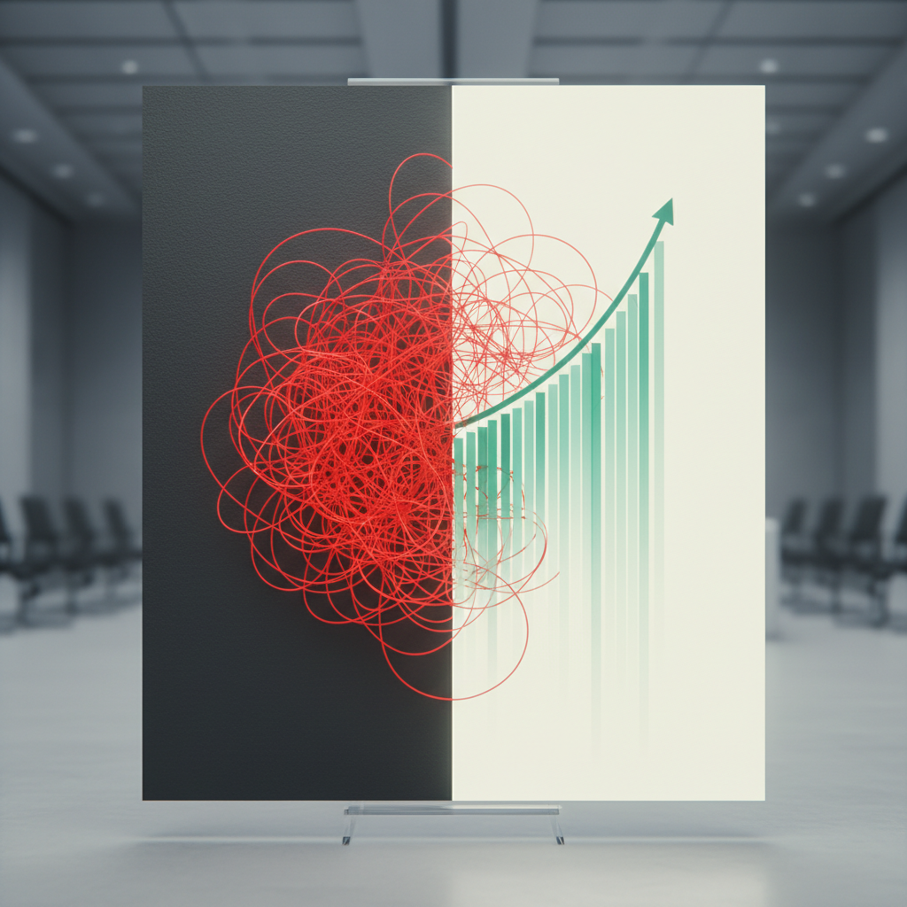
Nông Nghiệp 1.0 & 2.0: Nền Tảng Tự Động Hóa
🚜 NN 1.0: Cơ giới hóa
Giải phóng sức lao động bằng động cơ hơi nước.
🌱 NN 2.0: Cách mạng Xanh
Tăng vọt năng suất nhờ sinh học và hóa học.
Notes:
"Để hiểu rõ tự động hóa hiện đại, chúng ta cần nhìn lại lịch sử. Giai đoạn đầu tiên, Nông nghiệp 1.0, diễn ra từ khoảng thế kỷ 18 đến 19, được gọi là 'Cơ giới hóa'. Trọng tâm của giai đoạn này là giải phóng sức lao động chân tay của con người và sức kéo của động vật. Công nghệ chính là động cơ hơi nước và sau đó là động cơ đốt trong, tạo ra máy kéo, máy cày, máy tuốt lúa. Con người chuyển từ lao động trực tiếp sang vai trò vận hành máy móc. Tiếp theo, Nông nghiệp 2.0, hay còn gọi là 'Cách mạng Xanh', bùng nổ vào giữa thế kỷ 20. Trọng tâm lúc này là tăng vọt năng suất và sản lượng để giải quyết nạn đói toàn cầu. Đây không phải là cách mạng về máy móc, mà là về công nghệ sinh học và hóa học, với sự ra đời của các giống cây trồng năng suất cao, phân bón hóa học và thuốc bảo vệ thực vật."

Slide 9
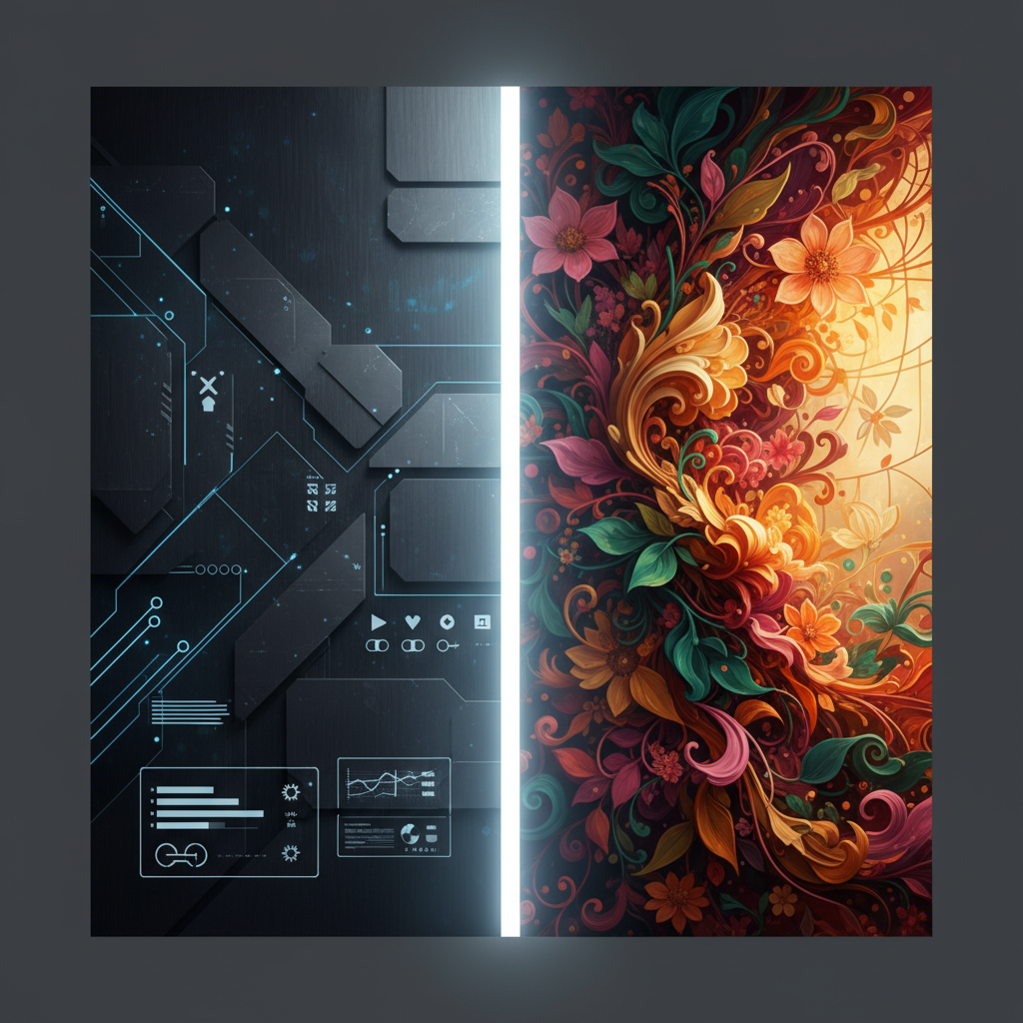
Từ Chính Xác đến Thông Minh: Hai Làn Sóng Tự Động Hóa
🎯 NN 3.0: Nông nghiệp Chính xác
Tối ưu hóa cục bộ bằng GPS & GIS.
🧠 NN 4.0: Nông nghiệp Thông minh
Tối ưu hóa toàn diện, tự ra quyết định.
Notes:
"Đến khoảng những năm 1990, chúng ta bước vào Nông nghiệp 3.0, còn gọi là 'Nông nghiệp Chính xác'. Đây là bước đệm đầu tiên cho tự động hóa thông minh. Trọng tâm là tối ưu hóa cục bộ. Công nghệ chính là GPS (hệ thống định vị toàn cầu) và GIS (hệ thống thông tin địa lý). Các ứng dụng tiêu biểu là máy kéo tự lái theo luống đã được lập trình GPS, hay máy bón phân có khả năng thay đổi tỷ lệ bón tùy theo từng khu vực nhỏ trên cánh đồng. Và cuối cùng, từ khoảng năm 2010 đến nay, là Nông nghiệp 4.0, 'Nông nghiệp Thông minh'. Đây chính là nội dung cốt lõi của môn học này. Trọng tâm bây giờ là tối ưu hóa toàn diện, có tính kết nối và hệ thống có thể tự ra quyết định. Công nghệ là sự hội tụ của các đột phá: Internet vạn vật (IoT), Dữ liệu lớn (Big Data), Trí tuệ nhân tạo (AI) và Robot tự hành. Các hệ thống bây giờ không chỉ 'tự động' làm theo lệnh, mà còn 'thông minh' để tự ra quyết định."

Slide 10
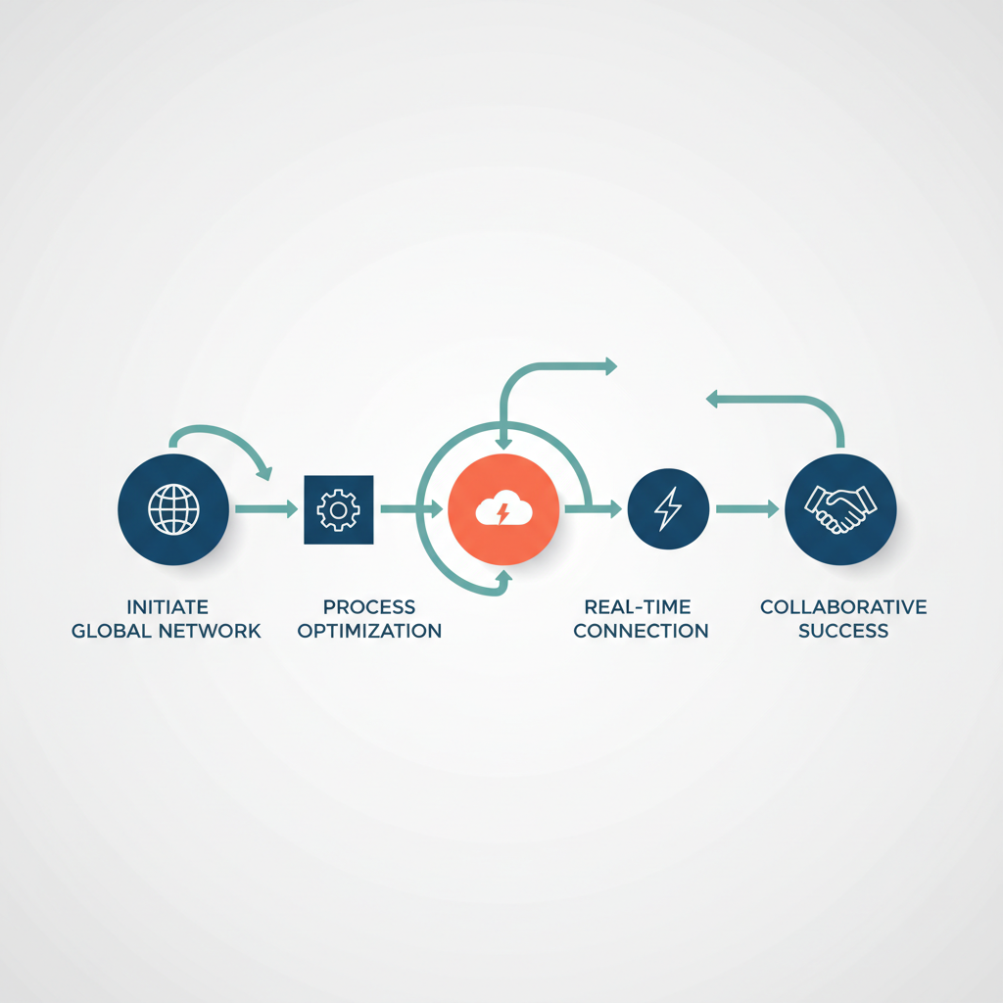
Internet Vạn vật (IoT): Nền tảng Kết nối
Mạng lưới các thiết bị vật lý ("vạn vật") được gắn cảm biến, phần mềm, công nghệ kết nối để thu thập và trao đổi dữ liệu qua Internet.
🌉 Cầu nối Vật lý - Số
Kết nối trang trại với phần mềm quản lý.
🚀 Nâng cấp Tự động hóa
Từ Cục bộ lên Thông minh & Điều khiển từ xa.
Notes:
"Vậy công nghệ xương sống của Nông nghiệp 4.0 là gì? Đó chính là IoT - Internet Vạn vật (Internet of Things). Định nghĩa của nó là một mạng lưới các thiết bị vật lý – hay còn gọi là 'vạn vật' – chúng được gắn cảm biến, phần mềm và các công nghệ kết nối khác. Mục tiêu của IoT là cho phép các thiết bị này thu thập và trao đổi dữ liệu với nhau và với các hệ thống khác qua Internet, thường là mà không cần sự tương tác trực tiếp của con người. Vai trò của IoT chính là 'cây cầu nối' giữa thế giới vật lý (tức là trang trại của chúng ta) và thế giới số (tức là phần mềm quản lý trên đám mây). Trước khi có IoT, hệ thống tự động hóa chỉ mang tính cục bộ. Với IoT, nó đã biến hệ thống Tự động hóa cục bộ thành một hệ thống Tự động hóa Thông minh và có thể Điều khiển từ xa."

Slide 11
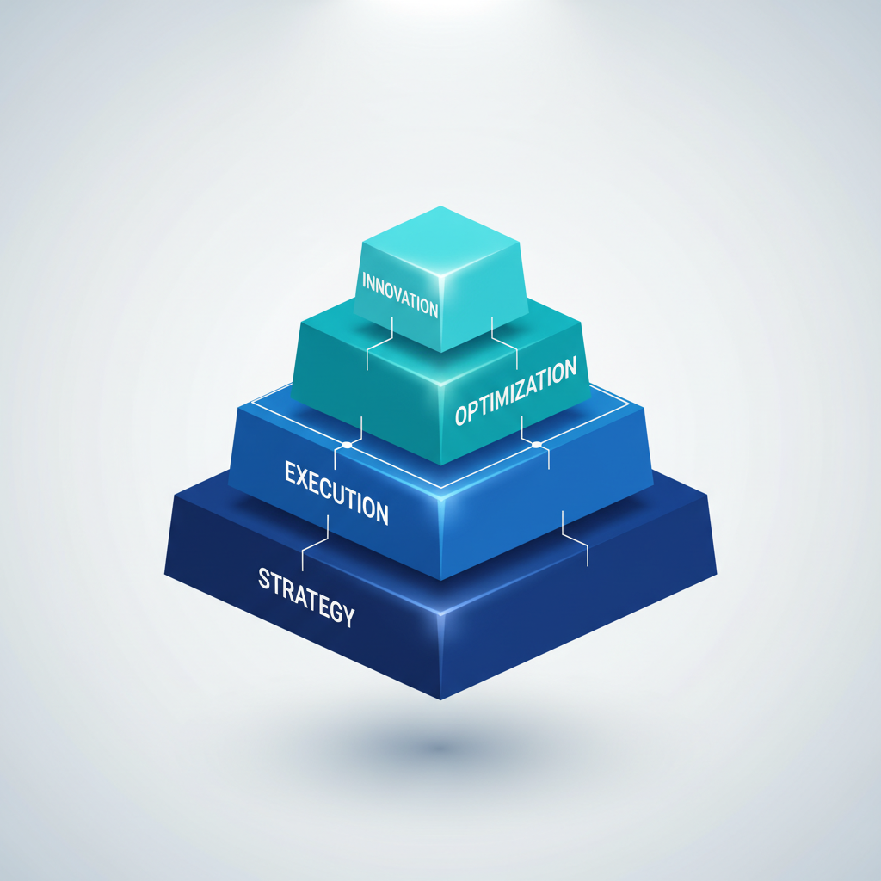
4 Thành phần Cốt lõi của IoT
🦾 Lớp 1: Thiết bị
Thu thập dữ liệu và thực thi lệnh tại hiện trường.
📡 Lớp 2: Kết nối (Gateway)
Cổng trung chuyển, tổng hợp và gửi dữ liệu lên Internet.
☁️ Lớp 3: Nền tảng (Cloud)
Bộ não lưu trữ, xử lý dữ liệu và tạo quy tắc.
📱 Lớp 4: Ứng dụng
Giao diện để người dùng giám sát và điều khiển.
Notes:
"Một hệ thống IoT, dù phức tạp hay đơn giản, luôn bao gồm 4 thành phần kiến trúc chính. Các em hãy nhìn theo thứ tự từ dưới lên trên. Lớp 1, dưới cùng, là 'Thiết bị'. Đây chính là các cảm biến để thu thập dữ liệu (như cảm biến độ ẩm) và các cơ cấu chấp hành để thực thi hành động (như van điện từ, máy bơm). Lớp 2 là 'Kết nối' hay còn gọi là 'Gateway' (Cổng kết nối). Dữ liệu từ thiết bị cần được gửi lên Internet. Gateway sẽ thu thập dữ liệu từ nhiều cảm biến (ví dụ qua sóng LoRa, Zigbee) và sau đó 'đẩy' dữ liệu đó lên Internet qua WiFi, 4G, hoặc mạng dây. Lớp 3 là 'Nền tảng' hay 'Đám mây'. Đây có thể xem là 'bộ não' của hệ thống, nằm trên Internet. Nó là nơi tiếp nhận, lưu trữ, và xử lý lượng dữ liệu khổng lồ, đồng thời cho phép chúng ta thiết lập các quy tắc (ví dụ: NẾU độ ẩm < 40% THÌ gửi cảnh báo). Và Lớp 4, trên cùng, là 'Ứng dụng'. Đây là giao diện người dùng cuối, chính là ứng dụng di động trên smartphone hoặc bảng điều khiển (dashboard) trên website mà chúng ta nhìn thấy, để giám sát và điều khiển."

Slide 12
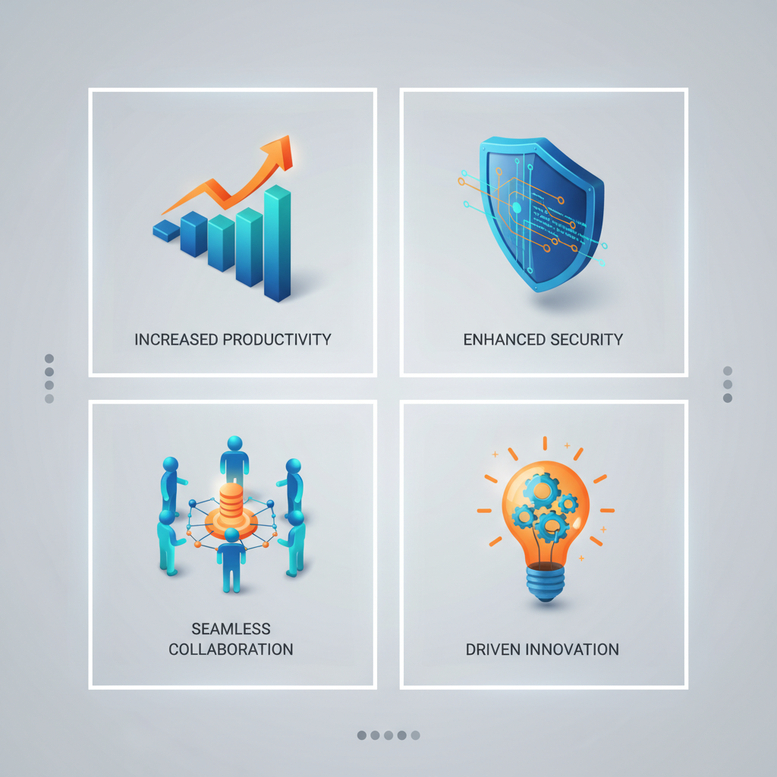
Lợi Ích Vượt Trội Của Tự Động Hóa
⏰ Tăng Năng Suất
Hoạt động liên tục 24/7 với độ chính xác cao.
✅ Chất Lượng Đồng Đều
Đảm bảo chất lượng sản phẩm luôn ổn định.
💰 Tối Ưu Chi Phí
Tiết kiệm nước, phân bón, giảm thiểu nhân công.
📈 Quản Lý Hiệu Quả
Ra quyết định tối ưu dựa trên phân tích dữ liệu.
Notes:
"Phần cuối cùng, chúng ta sẽ xem xét các lợi ích mà tự động hóa mang lại. Lợi ích đầu tiên và rõ ràng nhất là tăng cường hiệu quả và năng suất. Thứ nhất, robot và hệ thống tự động có thể hoạt động liên tục 24/7 với độ chính xác cao, điều mà con người khó làm được. Thứ hai, nó giúp đảm bảo chất lượng. Việc kiểm soát và điều chỉnh chính xác các yếu tố môi trường như nước, ánh sáng, dinh dưỡng sẽ cải thiện chất lượng sản phẩm một cách đồng đều. Thứ ba, nó giúp tối ưu hóa tài nguyên và chi phí. Hệ thống kiểm soát chính xác lượng nước cần tưới, lượng phân bón cần bón, giúp tiết kiệm chi phí sản xuất, giảm lãng phí và giảm nhu cầu lao động thủ công. Và thứ tư, hệ thống cảm biến giúp thu thập dữ liệu liên tục, và dữ liệu này được phân tích để giúp người quản lý đưa ra các quyết định tối ưu."

Slide 13
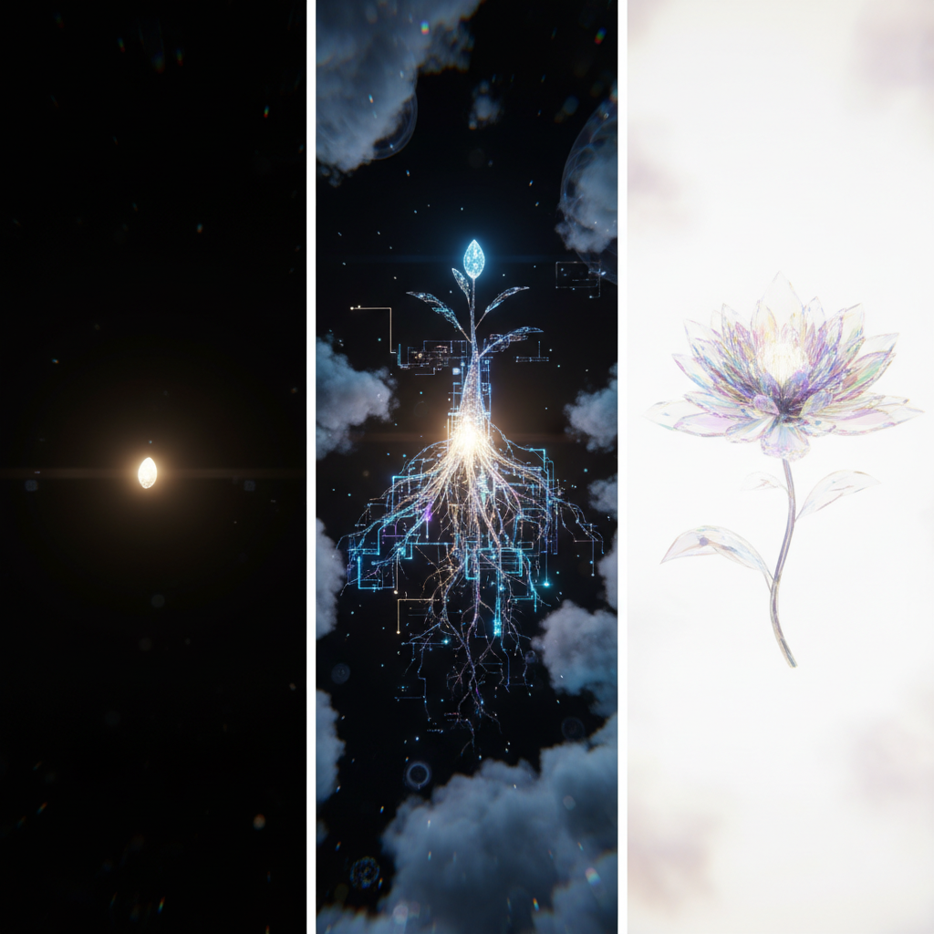
Tự động hóa: An toàn & Bền vững
🛡️ An toàn Lao động
Thay thế các công việc nặng nhọc, nguy hiểm.
🌦️ Thích ứng Khí hậu
Tạo tiểu khí hậu, duy trì sản xuất ổn định.
🌍 Bảo vệ Môi trường
Giảm lãng phí tài nguyên và giảm ô nhiễm.
Notes:
"Một nhóm lợi ích quan trọng khác là giảm thiểu rủi ro và thúc đẩy tính bền vững. Thứ nhất, tự động hóa giúp giảm thiểu rủi ro lao động. Robot có thể thay thế con người trong các công việc nặng nhọc, hoặc nguy hiểm, ví dụ như phun thuốc trừ sâu, giúp bảo vệ sức khỏe con người và giải quyết vấn đề thiếu hụt lao động. Thứ hai, nó giúp thích ứng với biến đổi khí hậu. Các công nghệ như nhà kính thông minh giúp chúng ta cách ly môi trường và tạo ra tiểu khí hậu phù hợp, giúp duy trì sản xuất ổn định bất chấp điều kiện thời tiết bên ngoài khắc nghiệt. Và cuối cùng, việc sử dụng tài nguyên (như nước, phân bón) một cách chính xác giúp giảm thiểu ô nhiễm môi trường, giảm phát thải khí nhà kính, thúc đẩy một nền nông nghiệp xanh và sạch hơn."

Slide 14
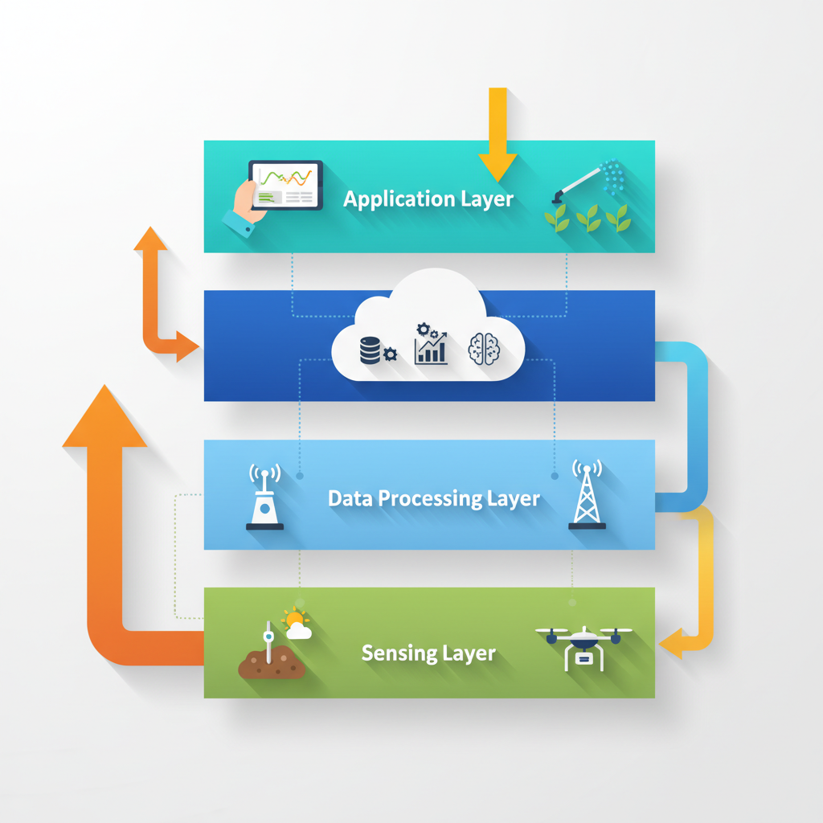
Case Study: Tưới Tiêu Thông Minh
🌡️ Lớp 1: Thiết bị
Cảm biến độ ẩm và máy bơm tại trang trại.
📶 Lớp 2: Kết nối
Gateway 4G gửi dữ liệu cảm biến lên Internet.
☁️ Lớp 3: Nền tảng
Nền tảng Cloud xử lý logic và nhận lệnh điều khiển.
📱 Lớp 4: Ứng dụng
App điện thoại để giám sát và ra lệnh tưới cây.
Notes:
"Bây giờ, chúng ta hãy quay trở lại tình huống dẫn nhập đầu bài. Việc người nông dân ở Hà Nội điều khiển máy bơm ở Bình Thuận chính là một ứng dụng điển hình của Nông nghiệp 4.0 và công nghệ IoT. Chúng ta có thể phân tích nó theo đúng 4 lớp kiến trúc IoT mà chúng ta vừa học: Lớp 1, 'Thiết bị', chính là cái cảm biến độ ẩm cắm tại trang trại và cái máy bơm nước (cơ cấu chấp hành). Lớp 2, 'Kết nối', là một Gateway 4G được lắp đặt tại trang trại để gửi dữ liệu cảm biến lên Internet. Lớp 3, 'Nền tảng', là một máy chủ trên Cloud. Nó nhận và lưu trữ dữ liệu độ ẩm, đồng thời tiếp nhận lệnh 'Bật bơm' từ người nông dân. Và Lớp 4, 'Ứng dụng', chính là App trên điện thoại mà người nông dân sử dụng để giám sát biểu đồ độ ẩm và bấm nút điều khiển. Như vậy, các em có thể thấy IoT chính là công nghệ đã kết nối tất cả các thành phần này lại để biến điều tưởng như không thể thành có thể."

Slide 15
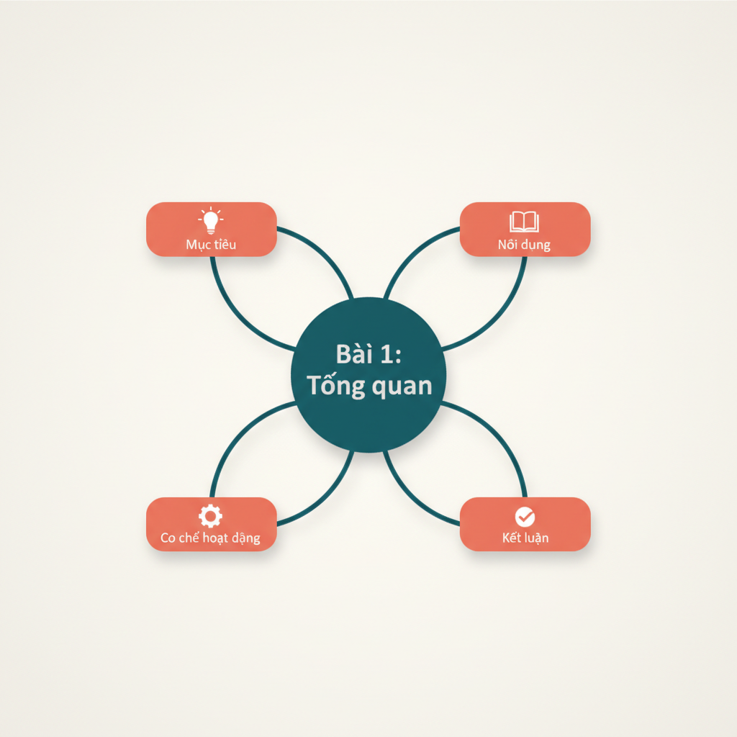
Điểm Chính Cần Nhớ
Hệ thống điều khiển là nền tảng của Tự động hóa, hoạt động theo vòng lặp kín (Cảm biến -> Bộ điều khiển -> Cơ cấu chấp hành).
🧠 Nông nghiệp 4.0
Hội tụ công nghệ IoT, AI, Big Data, Robot.
IoT là công nghệ kết nối xương sống của 4.0, với kiến trúc 4 lớp: Thiết bị, Kết nối, Nền tảng, và Ứng dụng.
📈 Lợi ích Tự động hóa
Năng suất, chi phí, rủi ro, và phát triển bền vững.
Notes:
"Chúng ta hãy cùng tóm tắt lại những ý chính của bài học hôm nay. Thứ nhất, hệ thống điều khiển là nền tảng của tự động hóa, luôn hoạt động theo vòng lặp 3 thành phần: Cảm biến (Đầu vào), Bộ điều khiển (Xử lý), và Cơ cấu chấp hành (Đầu ra). Thứ hai, nông nghiệp đã trải qua 4 cuộc cách mạng, và hiện nay chúng ta đang ở trong giai đoạn Nông nghiệp 4.0, hay Nông nghiệp Thông minh, với sự hội tụ của nhiều công nghệ, đặc biệt là IoT, AI, và Robot. Thứ ba, IoT là công nghệ kết nối xương sống của 4.0, và chúng ta cần nhớ kiến trúc 4 lớp của nó: Thiết bị, Kết nối, Nền tảng, và Ứng dụng. Và cuối cùng, tự động hóa mang lại lợi ích kép: vừa tăng năng suất, tối ưu chi phí, vừa giúp giảm rủi ro lao động và thúc đẩy nền nông nghiệp phát triển bền vững hơn."

Slide 16
Ôn tập & Thảo luận
🧠 Kiến thức trọng tâm
Lịch sử nông nghiệp và kiến trúc IoT.
💬 Thảo luận mở
Tác động xã hội của tự động hóa.
📤 Nộp bài
Nộp câu trả lời qua hệ thống học tập.
Notes:
"Để củng cố kiến thức đã học, chúng ta có 3 câu hỏi ôn tập. Câu 1 và Câu 2 là để kiểm tra kiến thức các em vừa học về lịch sử nông nghiệp và kiến trúc IoT. Các em hãy vận dụng nội dung bài giảng để trả lời. Câu 3 là một câu hỏi mở, mang tính thảo luận, liên quan đến tác động xã hội của tự động hóa. Các em hãy suy nghĩ, chuẩn bị câu trả lời cho các câu hỏi này và nộp bài lên hệ thống học tập của nhà trường theo thời hạn quy định."

Slide 17
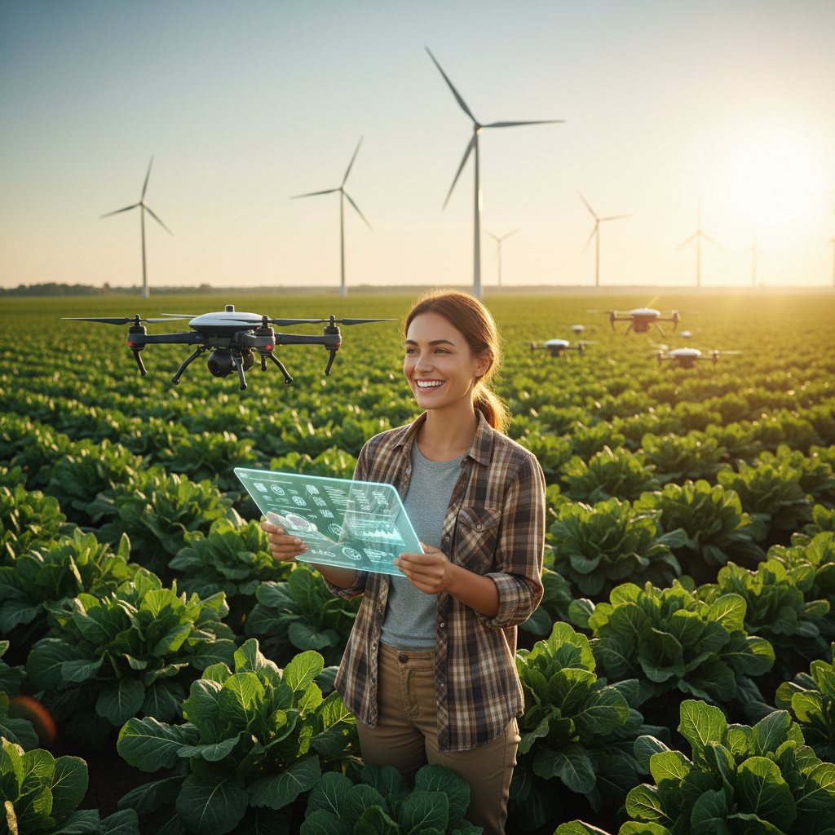
Nội dung tiếp theo
🛰️ Chương 2: Cảm biến
Khám phá các loại cảm biến trong nông nghiệp.
Notes:
"Bài học hôm nay của chúng ta đã cung cấp cái nhìn tổng quan nhất về tự động hóa và vai trò của các công nghệ mới, đặc biệt là IoT, trong Nông nghiệp 4.0. Chúng ta đã hiểu 'Tại sao' cần tự động hóa. Trong bài học tiếp theo, chúng ta sẽ tìm hiểu các cấp độ tự động hay xu thế công nghệ trong nông nghiệp. Cảm ơn các em đã chú ý lắng nghe. Hẹn gặp lại các em trong bài học sau."

